Slide 1
蓝牙小实验室 / CH01 / 00:00
今天，让蓝牙聊起来！
任务：手机—电脑蓝牙聊天室
你将学会：接收、转发、显示
讲解后暂停视频，完成现场挑战
01/40 · 思考题后有答案与原因 · 实操处可暂停
Notes:
同学们好呀，我是今天的蓝牙小向导，小蓝！上节课，手机已经能给电脑送消息。今天，我们让电脑也能回话，做一个真正能来回聊天的小系统。你不只要把积木搭出来，还要说清楚，一条消息究竟经过了哪些地方。准备好了吗？蓝牙聊天室，开工！

Slide 2
蓝牙小实验室 / CH01 / 00:23
挑战一：消息为什么没有回来？
手机发出：你好！
电脑显示：你好！
电脑回复：在呢！手机却没反应？
02/40 · 思考题后有答案与原因 · 实操处可暂停
Notes:
先看一个小事故。手机发了一句你好，电脑显示成功。可是电脑回复在呢，手机屏幕却安安静静。咦，是蓝牙坏了吗？请先别急着下结论。你觉得，可能是回去的程序没写，还是手机没有把收到的信息显示出来？先想六秒钟。
【思考留白：6秒；答案在下一页】

Slide 3
蓝牙小实验室 / CH01 / 00:51
答案：沿着回程逐站检查
电脑 → 串口 → ESP32 → 蓝牙 → 手机
传出去 ≠ 已经显示
回程代码与手机接收都要完成
03/40 · 思考题后有答案与原因 · 实操处可暂停
Notes:
两种情况都有可能。因为发送成功，只说明某一段完成了，并不能保证整条回程都通了。我们得检查，电脑有没有送出数据，开发板有没有转发，以及手机有没有接收并更新界面。今天的任务，正好就是把这条回程补完整！记住，排查通信问题，要沿着消息经过的路线，一站一站找。

Slide 4
蓝牙小实验室 / CH01 / 01:18
先认清，谁在和谁通信
手机 ⇄ 蓝牙 ⇄ ESP32 ⇄ USB串口 ⇄ 电脑
ESP32 是消息中转站
电脑靠 USB 连接，不是直接连手机蓝牙
04/40 · 思考题后有答案与原因 · 实操处可暂停
Notes:
这张地图非常重要。手机通过蓝牙连接开发板，开发板再通过USB串口连接电脑。开发板像一座小桥，一边收蓝牙消息，一边收串口消息。我们说手机和电脑聊天，是因为这座桥帮忙搬运。请跟着亮起来的箭头走一遍，手机，到开发板，再到电脑。反过来也要走得通！

Slide 5
蓝牙小实验室 / CH01 / 01:44
两条方向，不是两种蓝牙
单向：程序只实现一个发送方向
双向：程序实现两个发送方向
本课使用经典蓝牙 SPP 串口通信
05/40 · 思考题后有答案与原因 · 实操处可暂停
Notes:
课件里说的单向和双向，主要是在描述我们的程序能做什么，不是两种官方蓝牙型号。上节课只写了一边的消息转发，这节课把另一边补上。本课的蓝牙串口，是经典蓝牙的一种用法。以后见到低功耗蓝牙，也就是BLE，要知道它的开发方式不同，不能把两套积木和代码随便混用。

Slide 6
蓝牙小实验室 / CH01 / 02:10
开工前，先确认这三件事
经典 ESP32，支持 Bluetooth Classic
Android 手机 + 蓝牙客户端
USB 数据线 + 串口监视器
06/40 · 思考题后有答案与原因 · 实操处可暂停
Notes:
动手前做一次装备检查。这里需要支持经典蓝牙的原版ESP32开发板，安卓手机，以及能传数据的USB线。不是所有名字带ESP的开发板都支持这个实验，比如常见的C3和S3，不能直接照搬这套经典蓝牙串口程序。苹果手机也不能直接用同样的安卓客户端方案。设备不一致时，先请老师确认。

Slide 7
蓝牙小实验室 / CH02 / 02:40
挑战二：两边都能发，要怎么写？
方案 A：只检查蓝牙接收
方案 B：蓝牙、串口分别检查
如果手机暂时没消息，电脑还能发吗？
07/40 · 思考题后有答案与原因 · 实操处可暂停
Notes:
现在来到程序关卡。你要让手机和电脑都能主动发消息，循环里应该只检查蓝牙，还是分别检查蓝牙和串口？再追问一步，如果手机暂时什么都没发，电脑这一边还能发出去吗？试着先说出你的选择，再说理由。思考六秒钟！
【思考留白：6秒；答案在下一页】

Slide 8
蓝牙小实验室 / CH02 / 03:08
答案：两个独立的 if
void loop() {
if (BT.available()) {
// 手机 → 电脑
}
if (Serial.available()) {
// 电脑 → 手机
}
}
if (BT.available())：检查蓝牙 · if (Serial.available())：检查电脑串口 · 两条路分别检查，不互相等待
08/40 · 思考题后有答案与原因 · 实操处可暂停
Notes:
答案是，分别检查，两条路都要照顾到。第一段检查蓝牙有没有收到数据；第二段检查串口有没有收到数据。我们用两个独立的如果。这样，电脑发送不需要先等手机发一条消息。代码里的if，就是满足条件才执行。请特别留意，不要把第二段误塞进第一段的大括号里！

Slide 9
蓝牙小实验室 / CH02 / 03:33
第一条路：把手机消息交给电脑
if (BT.available()) {
String msg = BT.readString();
Serial.print("对方: ");
Serial.println(msg);
}
available()：看看有没有数据 · readString()：读出收到的文本 · Serial.println()：交给电脑显示
09/40 · 思考题后有答案与原因 · 实操处可暂停
Notes:
先跟踪手机发来的消息。蓝牙对象发现接收区里有数据，就把它读成文本。接着，串口打印函数把文本送到电脑。电脑的串口监视器，才会显示出这句话。这里的可用检查，不是检查你有没有配对成功，而是在问，接收区里现在有没有等待处理的数据。一个是连接状态，一个是数据状态，别混淆哦！

Slide 10
蓝牙小实验室 / CH02 / 04:02
第二条路：电脑也能开口
if (Serial.available()) {
String msg = Serial.readString();
Serial.print("我: ");
Serial.println(msg);
BT.println(msg);
}
Serial.available()：检查电脑输入 · Serial.readString()：读出输入 · BT.println()：转发给手机
10/40 · 思考题后有答案与原因 · 实操处可暂停
Notes:
再看新增的回程。电脑在串口监视器输入一句话，开发板从串口读到这段文本。然后，蓝牙打印函数把它发给手机。注意看，高亮位置从接收，移到读取，再移到发送。函数名前面的对象，决定你在和哪条通道打交道。串口对象负责电脑，蓝牙对象负责手机。看清对象，很多错误就能自己发现！

Slide 11
蓝牙小实验室 / CH02 / 04:31
我和对方，是给谁看的？
Serial.print("我: ")：电脑本地显示
BT.println(msg)：发出消息正文
聊天前缀通常在接收端添加
11/40 · 思考题后有答案与原因 · 实操处可暂停
Notes:
这里还有一个容易忽略的细节。电脑打印我冒号，是为了让电脑这边的人知道，这是自己发的。发给手机时，程序只转发消息正文。手机收到后，再在自己的界面加上对方冒号。为什么这样安排？因为同一句话，在发送者看来是我说的，在接收者看来却是对方说的。前缀跟着观看位置变化，消息正文不需要改变。

Slide 12
蓝牙小实验室 / CH02 / 05:01
建立连接，和处理消息分开看
setup()：初始化串口和蓝牙
loop()：反复检查两条消息通道
设备名要便于区分，串口波特率要一致
12/40 · 思考题后有答案与原因 · 实操处可暂停
Notes:
把程序分成两层看，会清楚很多。启动时，初始化串口和蓝牙，并设置便于认出的设备名。运行时，反复检查两边有没有新消息。串口波特率，要和监视器设置保持一致。本课沿用九千六百。旧课件截图里的密码接口，在不同开发板软件包版本中可能不同，如果编译不认识这个接口，要核对版本，不要随意删改成另一个猜出来的函数。

Slide 13
蓝牙小实验室 / CH02 / 05:33
小实验：为什么隔一会儿才显示？
readString() 可能等待超时
串口结尾和超时设置影响响应
入门先跑通，再学习逐字节处理
13/40 · 思考题后有答案与原因 · 实操处可暂停
Notes:
如果你发现，点发送后隔了一小会儿才显示，先别说开发板偷懒啦。读字符串的函数，可能会继续等后面的字符，直到等待超时。消息结束符，也会影响读取方式。今天先理解这种等待为什么存在。想做更流畅的聊天，可以进一步用换行约定，或者逐字节处理，但也要防止一直等不到结尾，影响另一边的消息。

Slide 14
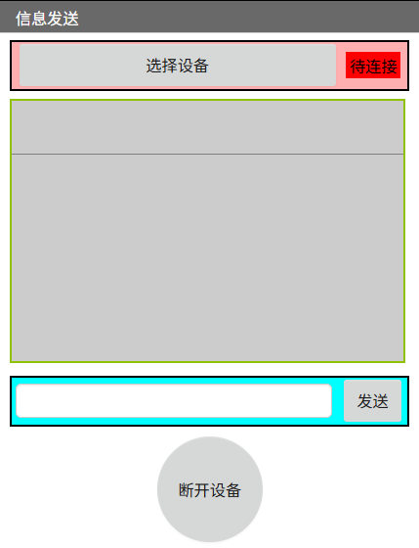
蓝牙小实验室 / CH03 / 06:03
手机界面：每个组件都有任务
设备选择框：连接谁？
输入框 + 发送按钮：我要说什么？
消息列表 + 计时器：对方说了什么？
14/40 · 思考题后有答案与原因 · 实操处可暂停
Notes:
开发板的桥已经搭好了，接下来升级手机。先别一头扎进积木堆，看看界面需要什么。选择框决定连接哪台设备，文本框写要发的话，发送按钮负责发出。消息列表展示聊天记录，断开按钮结束连接。还差一位幕后小助手，计时器！它不一定出现在屏幕上，却负责定时检查新消息。

Slide 15
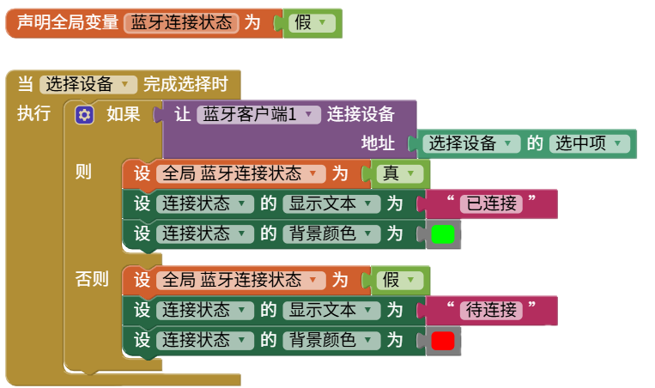
蓝牙小实验室 / CH03 / 06:32
先连接，再发送
设备列表通常来自已配对设备
按所选设备地址建立连接
连接成功，才更新状态和启用收发
15/40 · 思考题后有答案与原因 · 实操处可暂停
Notes:
设备列表通常显示手机已经配对过的蓝牙设备。选中设备后，客户端根据地址连接。只有连接结果成功，界面才应显示已连接，并允许收发。屏幕变绿，不代表真的连上了，应该让真实的连接结果来决定颜色。安卓系统版本不同，附近设备或蓝牙相关权限也可能不同，权限没给够，设备就可能看不到。

Slide 16
蓝牙小实验室 / CH03 / 07:00
挑战三：消息一定主动跳到界面吗？
蓝牙已连接
电脑发出了消息
手机界面没有更新：还缺哪一步？
16/40 · 思考题后有答案与原因 · 实操处可暂停
Notes:
现在想象一下，手机已经连接，电脑也确实发送了消息。手机屏幕，会自动把它变成聊天记录吗？还是需要我们的程序主动读取，并更新消息列表？如果你说需要，接着想，应该用什么办法让程序隔一小会儿就检查一次？这个问题，正好引出计时器登场。给你六秒钟！
【思考留白：6秒；答案在下一页】

Slide 17
蓝牙小实验室 / CH03 / 07:31
答案：计时器定期查收
定时触发 → 检查连接 → 检查缓存
有数据才读取
读取完成，再更新消息列表
17/40 · 思考题后有答案与原因 · 实操处可暂停
Notes:
答案是，需要程序来查收。计时器就像值日生，每隔一小会儿去信箱看一眼。有信，取出来，贴到留言板；没信，等下一次再来。这种反复检查的方式，叫轮询。注意，计时器不会帮你自动理解信息，也不会自动把文字画到列表里。查收和显示，两步都得由你写出来。

Slide 18
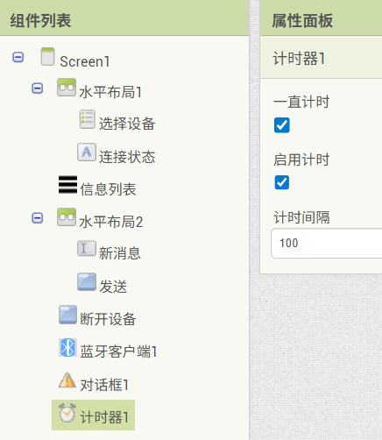
蓝牙小实验室 / CH03 / 07:57
100 毫秒：一秒检查约十次
1000 毫秒 = 1 秒
计时器间隔 100 ms → 约 10 次/秒
不是检查越快，系统就一定越好
18/40 · 思考题后有答案与原因 · 实操处可暂停
Notes:
课件里的计时器间隔，是一百毫秒。一千毫秒才是一秒，所以一秒大约检查十次。这里的大约很重要，手机忙的时候，实际触发可能有延迟。为什么不设成一毫秒呢？因为太频繁会增加没有必要的工作，也不保证消息更完整。对这个文字聊天室来说，一百毫秒是一个可以尝试的起点。

Slide 19
蓝牙小实验室 / CH03 / 08:24
缓存：暂存消息的小信箱
字节先进入接收缓存
程序再把字节取出来
字节数不一定等于汉字数
19/40 · 思考题后有答案与原因 · 实操处可暂停
Notes:
现在认识接收缓存。它就是暂时保管数据的小信箱。数据先到这里排队，再由程序读取。获取接收字节数，是在问，信箱里现在有多少字节。字节不是汉字的别名。常用的UTF-8编码中，一个常见汉字通常占三个字节，英文字母通常占一个。别把收到六个字节，简单理解成收到六个汉字哦。

Slide 20
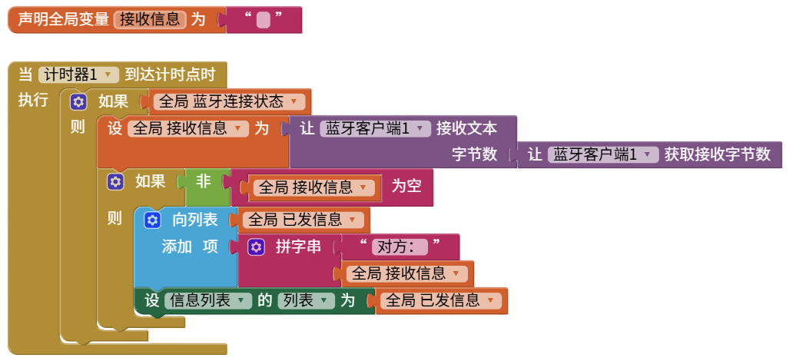
蓝牙小实验室 / CH03 / 08:53
接收积木，要按顺序执行
① 已连接？
② 当前可接收字节数 > 0？
③ 接收 → 非空判断 → 加入列表
20/40 · 思考题后有答案与原因 · 实操处可暂停
Notes:
搭接收逻辑时，按顺序来。先确认连接还在，再看缓存里有没有数据。有数据才读取，读出来不是空文本，才加到聊天记录。课件中是在已连接后，读取当前字节数，再判断文本是否为空。我们进一步强调，读取前先判断字节数大于零，思路会更清楚，也能避免不断做没有内容的读取。

Slide 21
蓝牙小实验室 / CH03 / 09:22
挑战四：收到空文本，也加一条？
计时器不断触发
这一次，没有新消息
如果无条件添加，聊天记录会怎样？
21/40 · 思考题后有答案与原因 · 实操处可暂停
Notes:
假设计时器一秒触发十次，而电脑这一秒什么都没发。你却每次都往聊天列表加一条记录，屏幕会变成什么样？会不会一瞬间冒出很多只有对方冒号的空白行？请想一想，应该在哪里设一道检查关卡，才能挡住这些空记录。六秒后，我们揭晓！
【思考留白：6秒；答案在下一页】

Slide 22
蓝牙小实验室 / CH03 / 09:50
答案：有数据，而且内容非空
第一道门：有可接收字节
第二道门：收到的文本不是空的
有效消息才追加，列表才干净
22/40 · 思考题后有答案与原因 · 实操处可暂停
Notes:
你猜对了吗？要在读取前检查有数据，读取后检查文本不是空的，再追加记录。这样，计时器可以不断检查，聊天列表却只在有真正内容时变化。不过，如果你决定允许发送纯空格，还要想清楚它算不算有效内容。软件里的判断条件，往往就是把你心里的规则，变成程序能执行的规则。

Slide 23
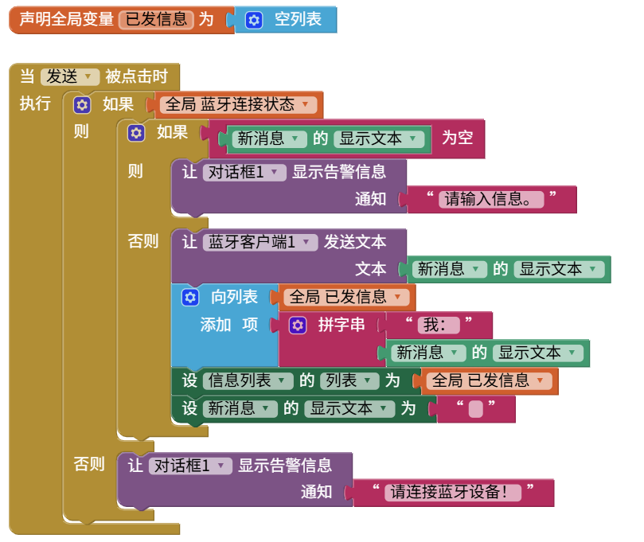
蓝牙小实验室 / CH03 / 10:17
发一条消息，界面也要记一笔
连接检查 → 输入非空检查
发送正文 → 追加“我:”记录
刷新列表 → 清空输入框
23/40 · 思考题后有答案与原因 · 实操处可暂停
Notes:
发送按钮也要完成一整套动作。先检查连接，再检查输入不是空的，然后发送消息正文。发出后，在本地记录前面加上我冒号，刷新消息列表，最后清空输入框。这里的列表刷新很关键。有些同学已经把新内容加入变量保存的列表，却忘记把新列表交给屏幕上的列表组件，所以数据变了，画面却没变。

Slide 24
蓝牙小实验室 / CH03 / 10:45
变量里的列表，不等于屏幕上的列表
全局聊天记录：保存数据
消息列表组件：负责显示
修改数据后，要同步更新组件
24/40 · 思考题后有答案与原因 · 实操处可暂停
Notes:
可以把保存记录的变量，想成你的笔记本。屏幕上的列表组件，像教室的电子展板。你在笔记本上多写一句，展板不会自己知道，所以还要把最新内容同步过去。课件里用一个全局列表保存历史，再把它设置给列表组件。做界面程序时，分清保存数据和展示数据，是非常实用的习惯。

Slide 25
蓝牙小实验室 / CH04 / 11:13
升级思考：一条消息，可能分两次到
发送：“你好”
第一次缓存：“你”
第二次缓存：“好” → 可能分成两条记录？
25/40 · 思考题后有答案与原因 · 实操处可暂停
Notes:
接下来是一道进阶题。电脑只发了一句你好，可手机第一次查收时只拿到你，第二次才拿到好。如果每次读到多少，就立即显示成一条消息，会发生什么？请先做预测。难道蓝牙会给每条聊天消息自动画好边界吗？思考六秒钟，再听答案！
【思考留白：6秒；答案在下一页】

Slide 26
蓝牙小实验室 / CH04 / 11:42
答案：数据流不自带聊天气泡
一次发送 ≠ 一次完整接收
可能拆开，也可能多条连着到
需要双方约定“消息结束”标记
26/40 · 思考题后有答案与原因 · 实操处可暂停
Notes:
答案是，可能被显示成两条！蓝牙串口提供的是数据流，它不会自动替我们分好聊天气泡。一条消息可能分几次到，多条消息也可能一起到。这和送来的水流很像，你得自己规定，哪里算一杯。基础实验可以先观察现象；想要更稳定，就得约定消息边界，而不是只靠计时器碰运气。

Slide 27
蓝牙小实验室 / CH04 / 12:09
可选升级：用换行符划分消息
约定：消息正文 + LF
LF 的字节值 = 10
发送端：每条消息都加结尾
接收端：缓存 → 找完整行 → 显示
注意：不要无限等待缺失的结尾
发送正文后，追加 LF 换行字节 · LF = 10；双方使用相同约定 · 接收端等到完整结尾，再显示一条
27/40 · 思考题后有答案与原因 · 实操处可暂停
Notes:
一种简单约定，是每条消息结尾加换行。这里说的换行标记，可以约定为数值十的那个字节。双方必须说好，并且确实发送它。在客户端中，分隔字节设置为十，配合按分隔符读取的方式，可以作为升级方向。这里要特别注意，如果没有完整结尾就去等待，界面可能卡住。更稳妥的做法是先缓存，再找完整的一行。

Slide 28
蓝牙小实验室 / CH04 / 12:41
先跑基础版，再做稳定性升级
基础版：有字节就读，理解完整路线
升级版：累计缓存，按换行分条
对比：连续快速发三条消息
28/40 · 思考题后有答案与原因 · 实操处可暂停
Notes:
这节课不要求你第一次就把所有升级都写完。先让基础版双向通信跑通，再快速连续发三条，看看会不会合并或拆开。然后尝试按换行分条，对比效果。只要你能解释，计时器为什么不能保证消息完整，你就已经从照着搭积木，走到了理解通信原理。这可是一大步！

Slide 29
蓝牙小实验室 / CH04 / 13:07
一次回放：手机说“你好”
① 按发送，检查连接和输入
② 蓝牙发送正文，手机本地记“我:”
③ ESP32 读取，电脑显示“对方:”
29/40 · 思考题后有答案与原因 · 实操处可暂停
Notes:
现在按慢动作回放一遍。手机输入你好，点击发送。客户端先检查条件，把正文送上蓝牙，同时在手机屏幕记录我冒号你好。开发板收到后，从蓝牙读取，再通过串口送给电脑。电脑看到的应该是，对方冒号你好。注意，手机本地出现自己发的记录，不代表电脑一定收到了，还要去电脑那边核对。

Slide 30
蓝牙小实验室 / CH04 / 13:35
再回放：电脑说“在呢”
① 串口监视器发送文本
② ESP32 从串口读取，再用蓝牙转发
③ 手机轮询读取，列表显示“对方:”
30/40 · 思考题后有答案与原因 · 实操处可暂停
Notes:
换一个方向。电脑输入在呢，点发送。开发板从串口读到文字，用蓝牙转发。手机的计时器下一次检查时，发现缓存有数据，读取文本，再更新列表。这样，手机屏幕出现，对方冒号在呢。跟刚才对照，你能指出哪一步是传输，哪一步是显示吗？这条回程通了，聊天室才算真正双向。

Slide 31
蓝牙小实验室 / CH05 / 14:03
动手站一：先验证开发板
上传蓝牙双向程序
串口监视器：9600 波特率
先测试手机 → 电脑，再测试电脑 → 手机
31/40 · 思考题后有答案与原因 · 实操处可暂停
Notes:
到动手时间啦！请暂停视频，上传程序并打开串口监视器，确认波特率。手机连接开发板后，先发一条英文短消息，比如嗨，再发一条中文，观察电脑显示。然后从电脑回复。每个方向单独测试，比两边同时乱发更容易找到问题。老师可以在这里处理驱动、端口和权限方面的现场问题。完成后，再继续播放。

Slide 32
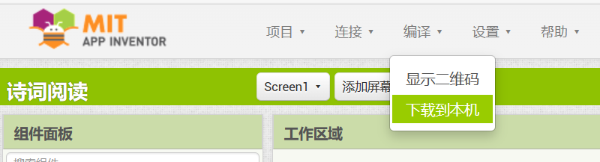
蓝牙小实验室 / CH05 / 14:33
下载应用：从工程到手机
编译 → 生成 APK → 安装到 Android
按要求授予蓝牙相关权限
配对后选择正确设备，再连接
32/40 · 思考题后有答案与原因 · 实操处可暂停
Notes:
如果你用的是课件里的应用积木平台，可以在编译菜单生成安卓安装包，再传到自己的实验手机安装。不同平台的菜单名字可能略有区别，以你课堂使用的平台为准。安装后检查蓝牙相关权限，确认手机配对的是你自己的开发板。别一不小心，连到了隔壁小组的聊天室，那消息就要串门啦！

Slide 33
蓝牙小实验室 / CH05 / 15:00
动手站二：完成手机接收逻辑
添加并设置计时器
有连接 + 有数据 + 内容非空
追加“对方:”记录，并刷新列表
33/40 · 思考题后有答案与原因 · 实操处可暂停
Notes:
第二个暂停任务，把计时器和接收积木补完整。请按连接，有数据，内容非空，更新记录，这个顺序检查。完成后，让电脑发送一句我准备好了。手机应只新增一条有效记录，没有不断出现空行。请你自己解释，每个判断条件挡住了什么情况。说得清楚，再请同桌来验收，而不只是说一句，我搭完了。

Slide 34
蓝牙小实验室 / CH05 / 15:29
挑战五：只能发，不能收，先查哪里？
手机发给电脑成功
电脑回复，手机没有显示
先重装一切？还是沿回程定位？
34/40 · 思考题后有答案与原因 · 实操处可暂停
Notes:
最后来当一次小工程师。手机到电脑已经成功，可电脑到手机不成功。你会立刻重装所有软件，还是优先检查回程？请说出三个具体检查点。比如，电脑输入有没有送进串口？开发板有没有执行蓝牙发送？手机有没有定时读缓存并更新列表？先自己排个顺序，思考六秒钟！
【思考留白：6秒；答案在下一页】

Slide 35
蓝牙小实验室 / CH05 / 16:02
答案：从已知成功处，往后查
① 电脑串口输入与波特率
② ESP32 串口读取、蓝牙发送
③ 手机计时器、缓存判断、列表刷新
35/40 · 思考题后有答案与原因 · 实操处可暂停
Notes:
我们优先沿回程排查。手机到电脑既然已经成功，说明某些连接条件已经成立，不必一开始就全部推倒。先确认电脑确实发送，再看开发板有没有读到和转发，最后看手机接收与显示。可以加上简短的串口提示，标记程序走到了哪一步。证据越明确，排查越快。这叫根据现象缩小范围，而不是靠运气换设置。

Slide 36
蓝牙小实验室 / CH05 / 16:31
常见现象，按原因分类
找不到设备：型号、蓝牙、配对、权限
显示乱码：波特率与文本编码
重复或空行：读取、结尾、追加条件
36/40 · 思考题后有答案与原因 · 实操处可暂停
Notes:
不同现象，要走不同的检查路线。找不到设备，先看型号，蓝牙开关，配对和权限。电脑乱码，先核对串口波特率；中文异常，再核对文本编码。出现空白行或重复行，看看有没有把结尾当成新消息，或者在没有数据时也追加记录。只通一边，就沿没有通的那个方向查。把问题分类，老师也能更快帮到你。

Slide 37
蓝牙小实验室 / CH05 / 17:00
验收清单：不是看到绿色就通关
双向各发送 3 条，逐条核对
中文、连续发送、断开重连
无空行、方向正确、记录不被覆盖
37/40 · 思考题后有答案与原因 · 实操处可暂停
Notes:
验收时，别只看一个绿色的已连接标签。请两个方向各发三条，逐条核对内容和数量。试一次中文，再试连续发送，最后断开并重新连接。确认聊天方向没有标反，历史没有被新消息覆盖。基础版如果出现分包或合并现象，记录下来并解释原因；完成换行分条升级后，再用同样的用例比较。

Slide 38
蓝牙小实验室 / CH06 / 17:28
挑战六：用一句话解释这个系统
ESP32 为什么在中间？
计时器为什么要检查？
一条消息为什么可能分几次到？
38/40 · 思考题后有答案与原因 · 实操处可暂停
Notes:
最后一个口头挑战，不用背长长的定义。用自己的话回答三个问题：开发板为什么在中间？计时器到底在检查什么？一条消息为什么可能分几次到？你可以指着画面上的箭头解释给同桌听。先想六秒钟，接下来我给你一版参考答案，你不需要逐字一样，但要把因果关系说清楚！
【思考留白：6秒；答案在下一页】

Slide 39
蓝牙小实验室 / CH06 / 18:01
参考答案：连接、转发、显示、分条
ESP32：连接蓝牙和 USB 串口两端
计时器：定期检查接收缓存
数据流：需要约定消息边界
39/40 · 思考题后有答案与原因 · 实操处可暂停
Notes:
参考答案来了。开发板把蓝牙和串口这两条通道连接起来，负责双向转发。手机计时器定期检查接收缓存，把读到的有效文本交给消息列表显示。因为传输的是连续的数据流，一次发送不保证一次完整接收，所以稳定的聊天室还要约定消息边界。你要是能用小桥，信箱和分杯子来解释，也一样很棒，前提是对应关系正确。

Slide 40
蓝牙小实验室 / CH06 / 18:32
通关！下一步，让回复有用途
基础挑战：完成“你好 / 在呢”双向聊天
进阶挑战：收到 LED_ON，再返回 OK
下一次：区分“发出”和“执行成功”
40/40 · 思考题后有答案与原因 · 实操处可暂停
Notes:
恭喜你，蓝牙聊天室的路线图已经掌握啦！基础挑战，是完成你好和在呢的双向聊天。进阶挑战，可以设计一条开灯指令，开发板执行成功后，再回一条好的。这样你会发现，发出命令，和知道命令执行成功，是两回事。现在暂停视频，开始你们的现场挑战。遇到问题，把现象和检查过的步骤一起告诉老师。小蓝下课，我们实验台见！

